Slide 1
상품 관리 애플리케이션 모듈구성

Slide 2
모듈의 분리 기준
AppModule의 크기-모듈 등록하면 크기 커짐
네임스페이스 문제- 외부 모듈이름과의 충돌
모듈 단위 지연 로딩-필요로하는 모듈만 로딩 가능하게 설정

Slide 3
모듈의 종류
분류 | 설명
기능모듈 | 관련된 기능 및 목적 혹은 특정페이지를 기준으로 요소를 구성한 모듈(화면,페이지 기준)
공유모듈 | 여러 모듈에서 공통으로 사용되는 요소로 구성한 모듈
핵심모듈 | 최초 부트스트래핑에서 사용할 요소를 AppModule에서 분리 하여 관리할 용도로 만든 모듈

Slide 4
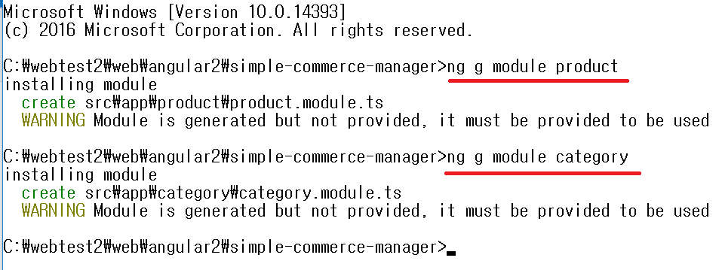
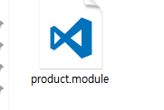
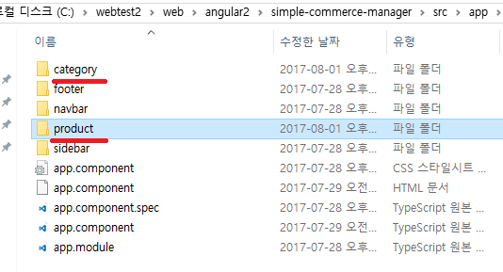
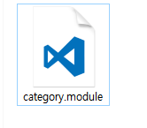
Product,category 모듈 생성(src/app폴더 밑에 각 폴더생성)
각각 모듈
클래스 생성됨

Slide 5
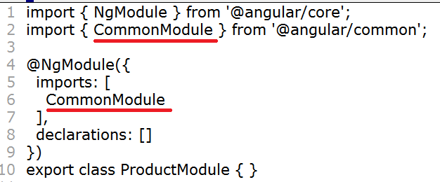
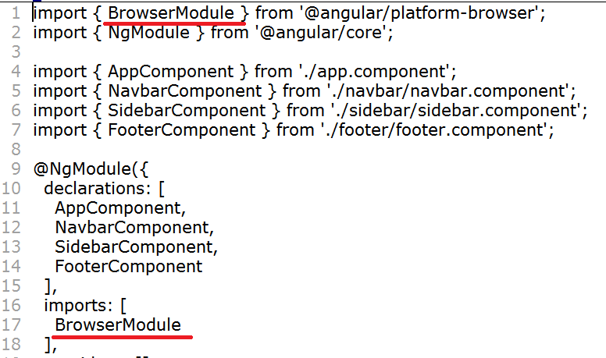
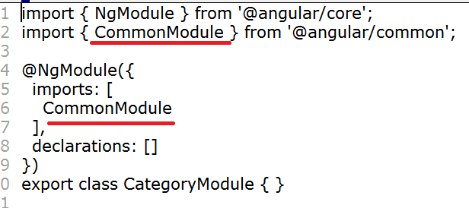
product,category모듈과 app.moudle.ts의 모듈 관계
ngIf,ngFor와 같은 기본 지시자와 내장 파이프를 담고 있는 모듈
CommonMoudle을 포함하고 있다
ㅠ
BrowserModule
commonModule
Category.module.ts의 경우도 동일하다.

Slide 6
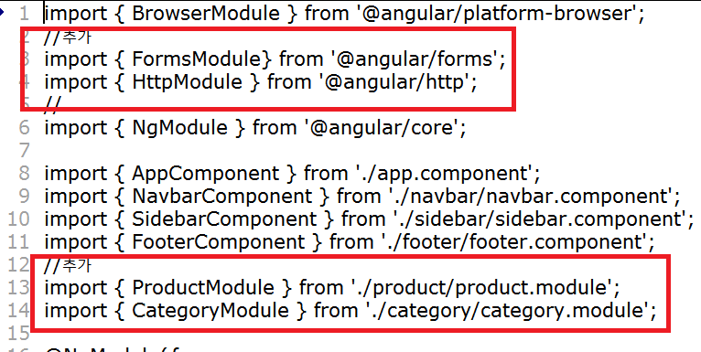
app.module.ts(기능 모듈 import)(1)

Slide 7
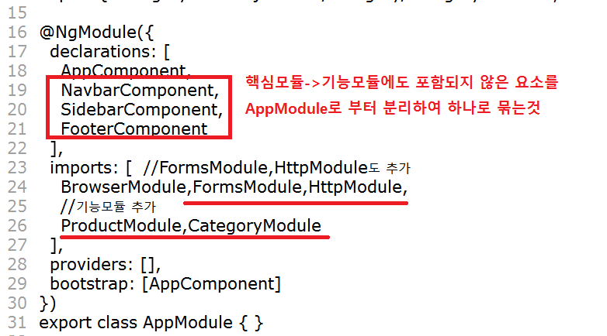
app.moudle.ts(기능 모듈 import)(2)

Slide 8
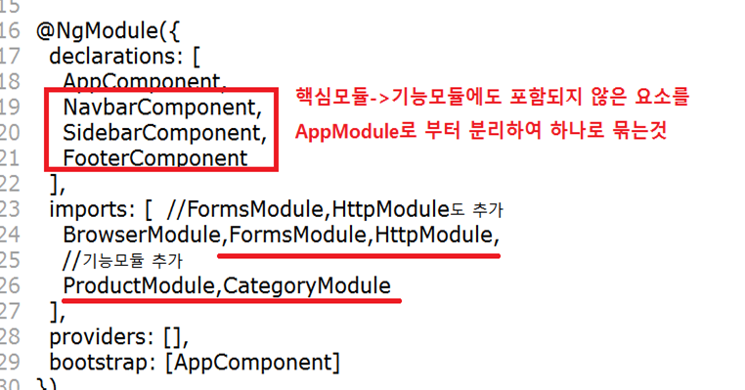
핵심모듈로 분리할 대상자 확인
AppComponent를 제외하고
전역적으로사용되는 모든 컴포넌트와 서비스

Slide 9
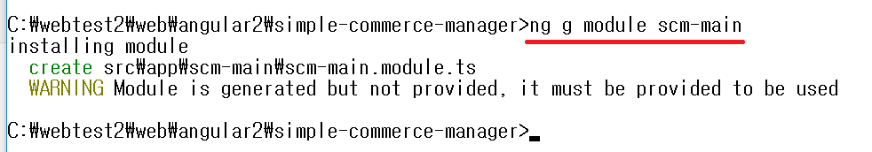
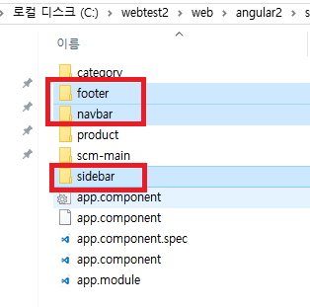
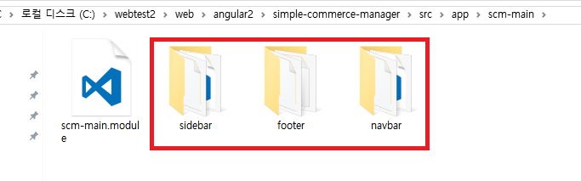
핵심모듈 생성
scm-main폴더에 navbar,sidebar,footer폴더를 이동

Slide 10
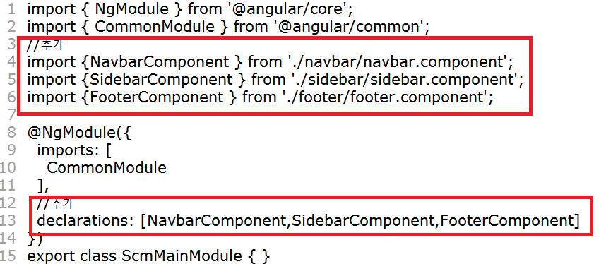
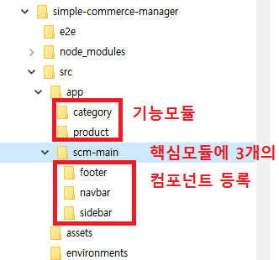
ScmMainModule.ts파일에 추가
3개의 컴포넌트 등록(import하고)
Declarations에 포함시킨다.

Slide 11
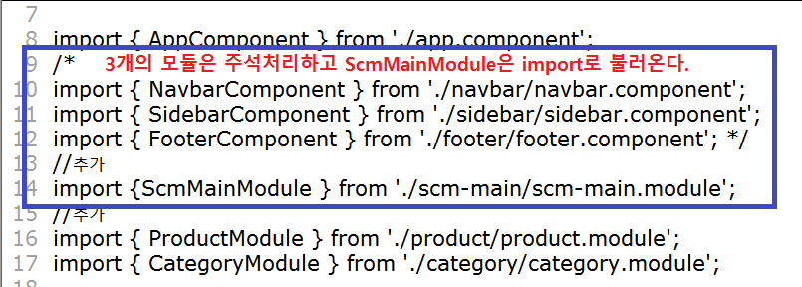
AppModule에 핵심모듈 적용(1)

Slide 12
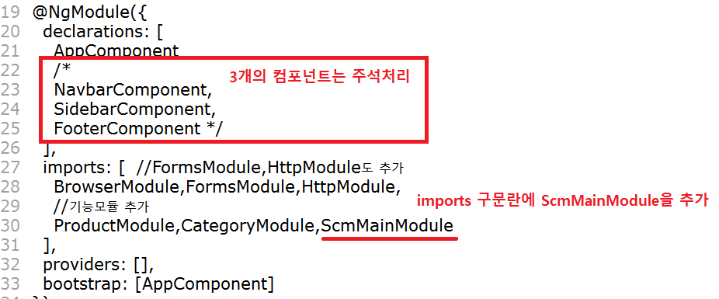
AppModule에 핵심모듈 적용(2)

Slide 13
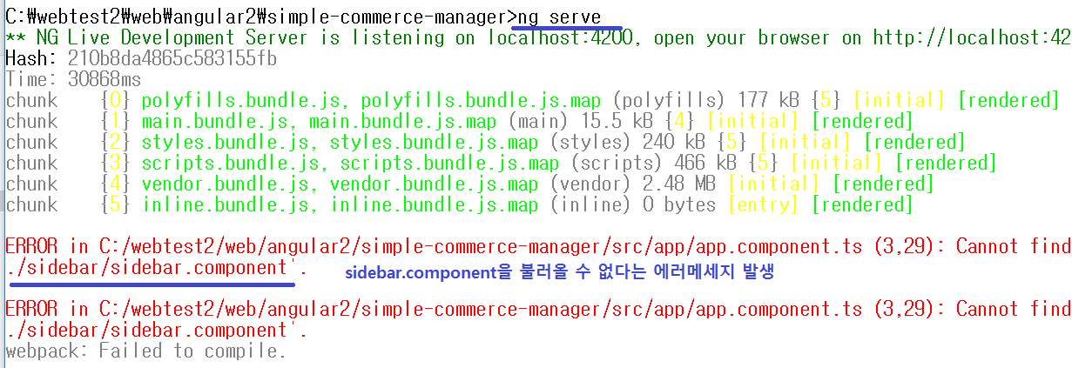
최종 실행 결과 에러발생
AppModule에서 핵심모듈인 ScmMainModule로 컴포넌트의 선언을 분리하
였기때문에 발생->AppModule에서 ScmMainModule에 선언된 컴포넌트를
참조할 수 없기때문에 발생하는 에러메세지 임

Slide 14
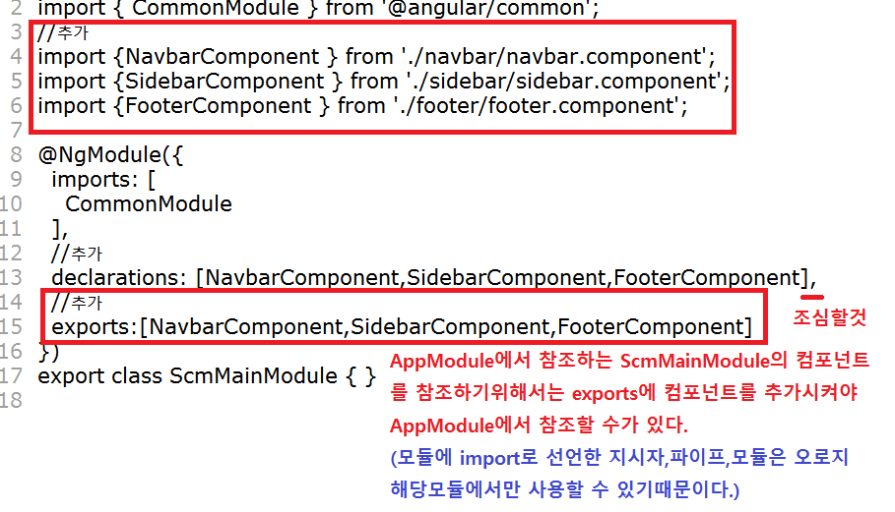
최종 실행 결과 에러발생 해결(imports,exports를 이용) Scm-main.module.ts파일에 다음과 같이 수정

Slide 15
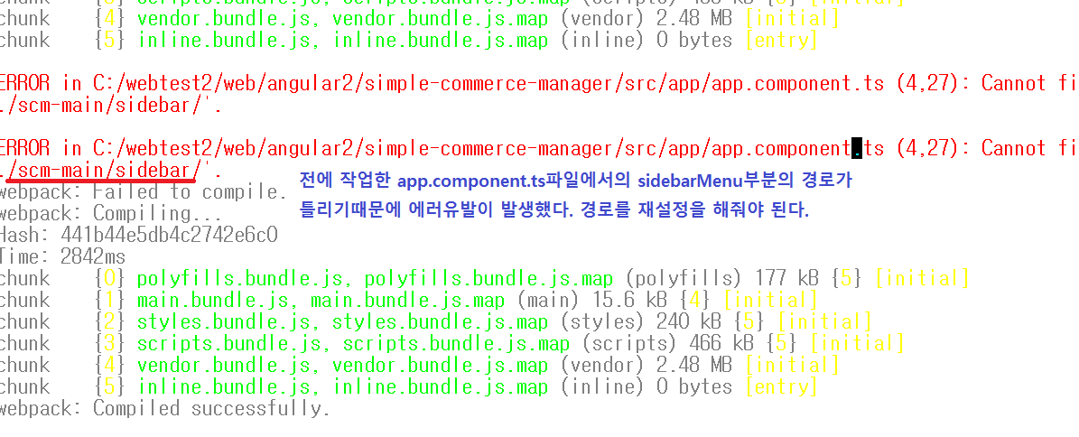
최종 실습 결과 에러계속 발생

Slide 16
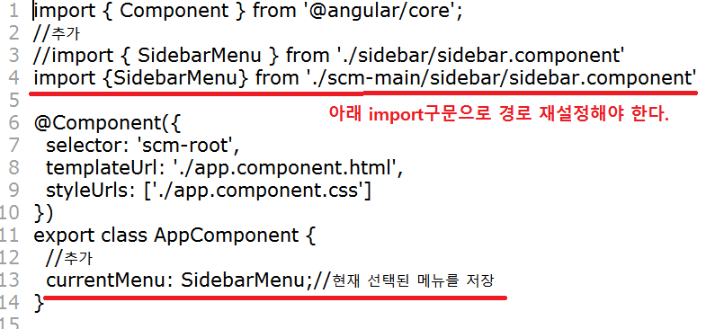
app.component.ts파일 수정

Slide 17
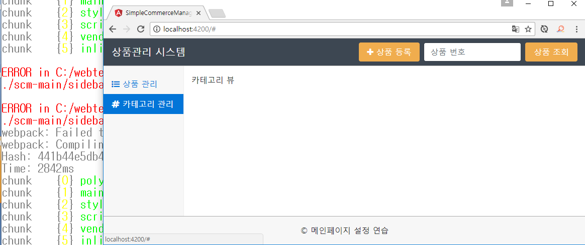
최종 실습 결과

